Slide 1
Projet d’accueil scolaire

Slide 2
SOMMAIRE
- Préambule.
- Organisation de l’accueil et de l’hygiène.
- Organisation de la Sécurité.
- Organisation de la Pédagogie.
- Annexes.
Référents du centre aquatique EUROCEANE :
GILBERT Marion - directrice d’établissement
SCYLLON Jordany - directeur adjoint
LONGUEMARE Sébastien - coordinateur aquatique
Références :
B.O n°9 du 3 mars 2022 relatif aux programmes d’enseignement de la natation scolaire.
Arrêté du 28 février 2022 relatif à l’attestation du Savoir-Nager en Sécurité.
Décret n°2017-766 du 4 mai 2017 relatif à l’agrément des intervenants extérieurs .

Slide 3
préambule
Ce projet doit répondre à un accueil de qualité, à une sécurité optimale et surtout à une stratégie pédagogique d’apprentissage efficace.
Pour cela, ce projet doit accompagner les professionnels du terrain (les professeurs des écoles et les éducateurs) en initiant et en encourageant une communication et une association des compétences des deux corps de métiers.
De plus, ce projet doit évoluer, s’adapter au fur et à mesure de l’expertise et des échanges entre l’ensemble des acteurs. Pour cela, il faudra quantifier le nombre d’attestations du « Savoir-Nager en Sécurité » obtenues, ainsi que l’ensemble des paliers, mais il s’agira également de s’appuyer sur le retour d’expérience des enseignements et des éducateurs.
La réussite des élèves passera par un travail commun des professionnels

Slide 4
Accueil
Sécurité
Évolution pédagogique
P.O.S.S.
En classe
Organisation dans les vestiaires
Parcours du baigneur
Socle de compétences
Pass Nautique
Diagnostiques
Certificatives
Attestation du Savoir-Nager en Sécurité
Évaluations
Organisation du projet

Slide 5
Organisation de l’accueil et de l’ hygiène

Slide 6
ACCUEIL DES ECOLES
ROTATIONS DES VESTIAIRES COLLECTIFS
Créneaux | Vestiaires garçons | Vestiaires filles
14h00 – 14h40 | 1 | 3
14h40 – 15h20 | 2 | 4
15h20 – 16h00 | 1 | 3
LISTES NOMINATIVES DES ELEVES
Lors de la 1ère séance, nous vous prions de bien vouloir vous munir de la liste nominative des élèves avec les coordonnées des parents ou responsable légal.

Slide 7
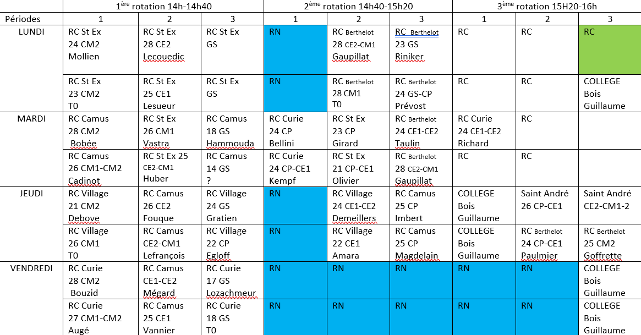
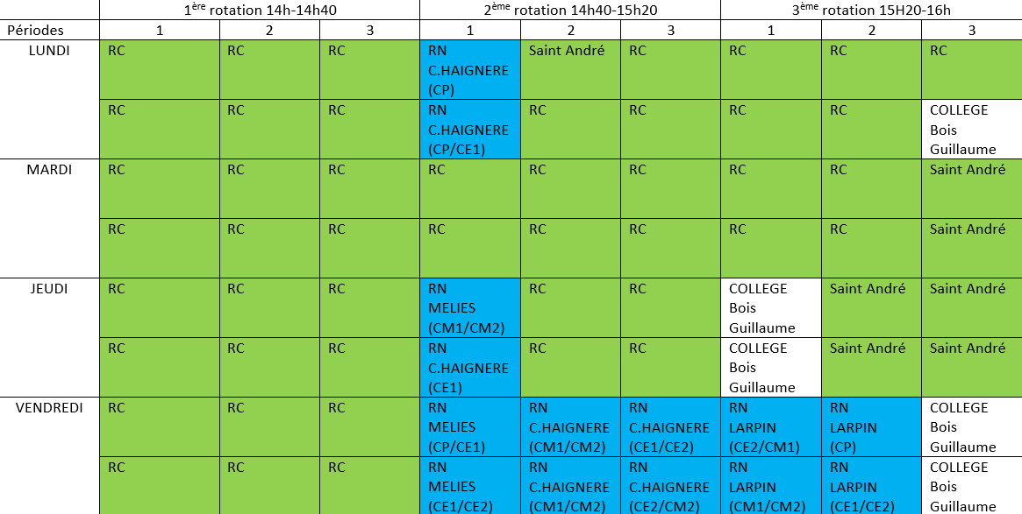
Planning de fonctionnement
ACCUEIL des écoles
LES PERIODES
Les moyens :
Le bassin sportif intérieur de 25 mètres.
Un M.N.S ou B.N.S.S.A en surveillance.
2 M.N.S en pédagogie.
La durée d’une séance est de 40 minutes.
PLANNING DES ECOLES DE MONT SAINT AIGNAN
PLANNING DES ECOLES EXTERIEURES

Slide 8
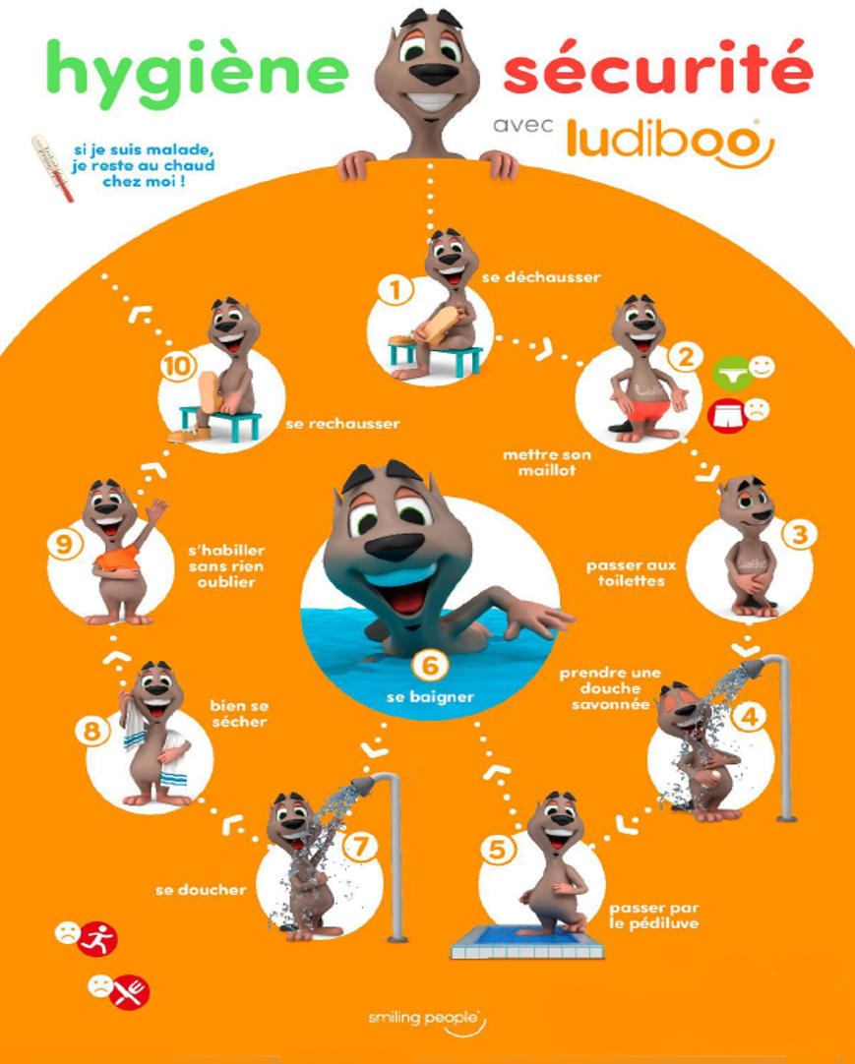
Mettez-vous en réseau et cliquez sur l’icône pour avoir la vidéo.
Accès au parcours du baigneur

Slide 9
Réglementation et organisation de la sécurité

Slide 10
La Sécurité au centre
L’enseignement de la natation doit obligatoirement être fait sous la surveillance d’un personnel titulaire d’un des diplômes prévus dans le Code du sport.
Un surveillant est responsable de la zone de baignade. Aucun élève ne doit accéder aux bassins ou aux plages en son absence.
La surveillance est obligatoire pendant toute la durée de présence des classes dans le bassin et sur les plages, telle qu’elle est définie par le Plan d’Organisation de la Surveillance et des Secours.
Le surveillant de bassin est exclusivement affecté à la surveillance et à la sécurité des activités ainsi qu’à la vérification des conditions réglementaires d’utilisation de l’équipement. Par voie de conséquence, il ne peut donc pas remplir simultanément une mission d’enseignement et de surveillance.
A l’arrivée sur les bassins, le surveillant chargé de la surveillance fera remplir un document auprès des professeurs des écoles indiquant le nombre d’élèves présents et le nombre de personnes agréées à l’entrée et à la sortie des bassins.

Slide 11
La Sécurité au centre
Le taux d'encadrement ne peut être inférieur aux valeurs définies dans le tableau ci-dessous.
 | Taux d’encadrement par groupe-classe
 | D’élèves d’école maternelle | D’élèves d’école élémentaire | D’élèves d’école maternelle et d’école élémentaire
Moins de 20 élèves | 2 adultes au moins dont le professeur de la classe | 2 adultes au moins dont le professeur de la classe | 2 adultes au moins dont le professeur de la classe
De 20 à 30 élèves | 3 adultes au moins dont le professeur de la classe | 2 adultes au moins dont le professeur de la classe | 3 adultes au moins dont le professeur de la classe
Plus de 30 élèves | 4 adultes au moins dont le professeur de la classe | 3 adultes au moins dont le professeur de la classe | 4 adultes au moins dont le professeur de la classe
Dans le premier degré, l’encadrement des élèves est assuré par le professeur responsable de la classe et des intervenants agréés, professionnels ou bénévoles.
Mise à disposition d’encadrement par le centre :
Le centre aquatique met à disposition un éducateur par classe pour l'organisation des cycles, en plus de la surveillance, pour accompagner l'enseignant à la mise en œuvre de l'activité.
Pour la maternelle, un intervenant supplémentaire agréé est à prévoir ainsi que pour les classes élémentaires de plus de 30 élèves.

Slide 12
En amont de la première séance, les élèves seront informés des règles de sécurité et d’hygiène:
On va aux toilettes et on prend une douche avant d’aller dans les bassins.
Seuls les maillots ou slips de bain sont autorisés (short de bain interdit).
Bonnet de bain obligatoire.
On ne vient pas à la piscine si on est malade ou contagieux.
On ne court pas au bord des bassins.
On ne pousse pas ses camarades.
Signaux sonores :
2 coups de sifflet courts pour indiquer le changement d’atelier.
3 coups de sifflet longs pour indiquer la fin de la séance et l’évacuation des bassins.
Plusieurs coups de sifflet courts pour indiquer un danger et l’évacuation des bassins.

Slide 13
L’organisation de la pédagogie

Slide 14
La Pédagogie
De l'aisance aquatique au savoir-nager en sécurité et au-delà : un parcours de formation pour devenir nageur.
Les activités aquatiques et la natation font partie intégrante de l’enseignement de l’éducation physique et sportive à l’école.
Elles contribuent à l’éducation globale de l’enfant et visent à lui faire acquérir des compétences spécifiques, définies par les programmes et qui seront ensuite approfondies au collège.
Il est attendu des élèves une maîtrise du milieu aquatique permettant de nager en sécurité dans un établissement de bains ou un espace surveillé. L’obtention de l’attestation du savoir-nager en sécurité (ASNS) est une étape majeure du parcours de l’élève.
Apprendre à nager c’est remettre en cause l’équilibre et la respiration du terrien. Pour atteindre cet objectif, nous proposons un socle de compétences à construire, qui permettra d’instaurer une progressivité dans l’enseignement. Toutefois, pour construire chaque compétence, l’enseignant (professeur ou éducateur) aura la liberté de choix pédagogique.
Il convient également de favoriser la continuité des apprentissages qui, de l’école primaire au collège puis au lycée, visent à assurer l’acquisition, par tous les élèves, des compétences indispensables à la maîtrise de leur sécurité dans un milieu aquatique.
Cette continuité trouve sa place dans un projet d’ensemble qui concerne l’ensemble des cycles de l’école primaire.
Le cycle d’activités en natation doit permettre aux enfants de passer progressivement, d’un comportement de « terrien » à un comportement « aquatique », dans l’objectif de construire un nageur.

Slide 15
La Pédagogie
Notre objectif commun est de permettre au plus grand nombre d’élèves de devenir autonomes sur le plan de la sécurité et du plaisir de l’eau.
Un élève dans l’eau est confronté, en permanence, à l’ensemble des problèmes liés à ce milieu. Mais demander de tout affronter en même temps peut s’avérer trop complexe pour l’élève, cela au risque de le voir submergé sous les informations et de lui compliquer la tâche. Faciliter ses apprentissages, c’est sélectionner l’élément déclencheur qui va déterminer les progrès. La progression passe donc par la construction d’un ensemble de compétences, d’étapes.
Dans cette perspective, l’équipe des éducateurs vous propose une trame didactique pour organiser votre cycle de natation et vous permettre d’avoir un fil conducteur afin d’accompagner l’élève à devenir nageur.
De plus, cette trame sera le moyen d’avoir une communication commune, afin de partager et de s’appuyer sur elle pour déterminer un niveau d’entrée, une évolution des séances et la validation des compétences acquises par l’élève.
L’aboutissement de cette organisation doit nous permettre d’avoir un taux maximal de réussite au test du Pass Nautique et à l’attestation du « Savoir-Nager en Sécurité ».

Slide 16
un socle de compétences
Découverte
du milieu
Découvrir un nouvel univers sans appui plantaire en maitrisant son apnée.
Etat flottant
C’est prendre conscience et connaissance que son corps flotte. La flottaison correspond à une forme d’équilibre statique dans le milieu aquatique.
Corps
équilibré
Savoir développer une motricité qui permet de maintenir les différents équilibres et de savoir en changer, ce qui donne l’orientation du déplacement.
Test Pass Nautique
Corps
projectile
Être capable de transpercer l’eau sans déformer son corps dans tous les déplacements .
Se mouvoir
en 3D
Savoir se mouvoir dans toutes les dimensions du bassin.
Attestation du
Savoir-Nager en Sécurité
Optimisation
du déplacement
Développer l’efficacité des membres inférieurs et supérieurs dans l’objectif d’avoir un déplacement au coût énergétique le plus faible.
LES Évaluations
certificatives
LES compétences à construire

Slide 17
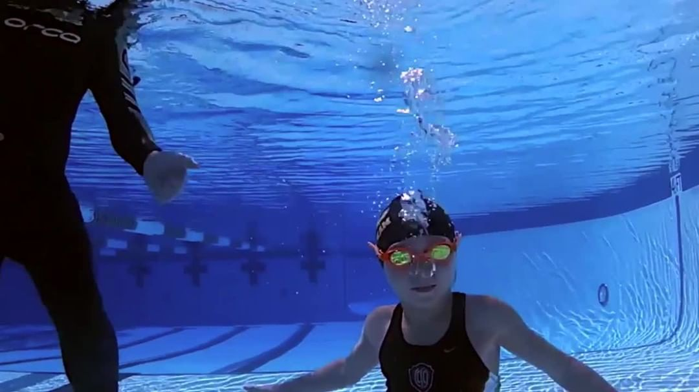
La Pédagogie
Pour vous accompagner encore mieux, nous vous proposons des outils pour vous aider à préparer vos séances:
Des chaînes vidéos avec des exemples de situations pédagogiques en lien avec les compétences à construire.
Découverte
du milieu
Etat flottant
Corps équilibré
Corps projectile
Se mouvoir
en 3D
Mettez-vous en réseau, munissez-vous des codes et cliquez sur le carré dans la compétence souhaitée pour voir les vidéos.
Optimisation
du déplacement

Slide 18
Codes d’accès aux chaînes scolaires
Compétence | Code
Découverte du milieu | immersion
Etat flottant | plume
Corps équilibré | equilibre
Se mouvoir en 3 D | espace
Corps projectile | droit
Optimisation du déplacement | propulsion

Slide 19
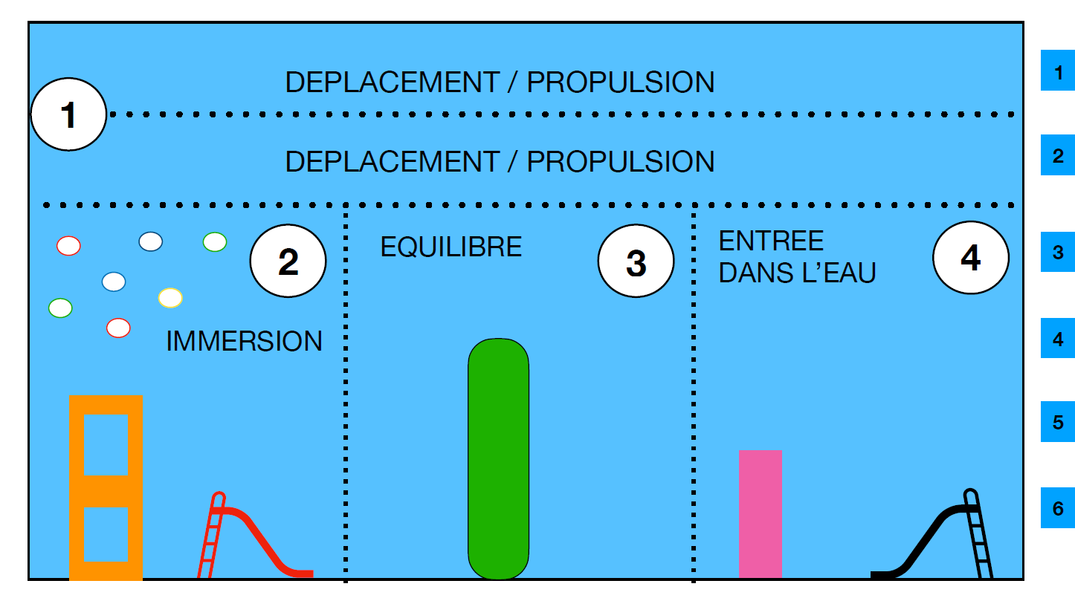
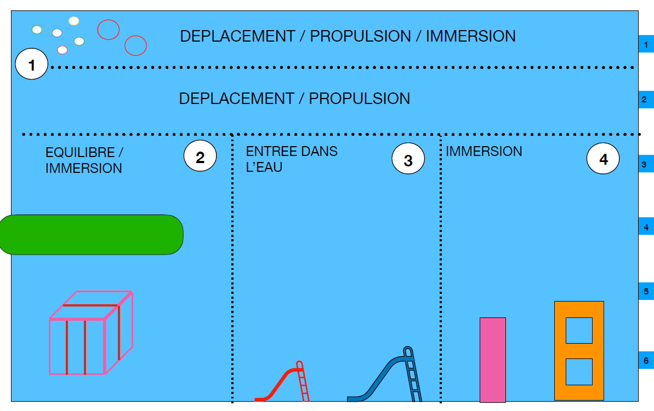
AMENAGEMENTS PROPOSES :

Slide 20
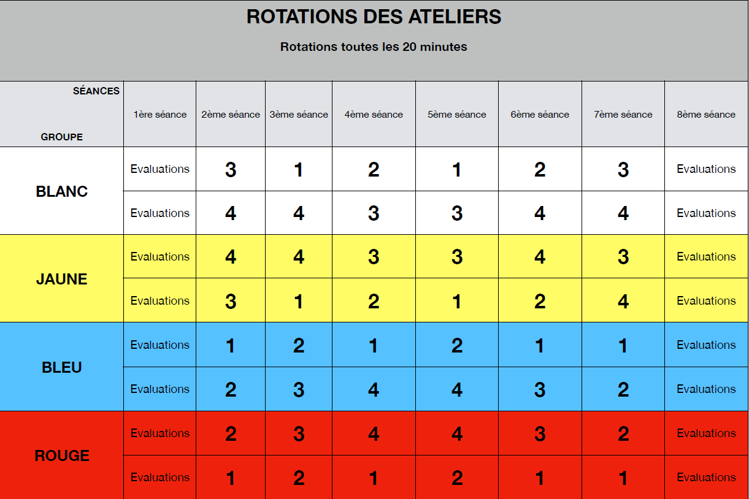
ROTATIONS DES ATELIERS :

Slide 21
Pass Nautique
(Article A.322-3-2 du Code du Sport) Ministère de l’Education NationalE, de la jeunesse et des sports
Ce test peut être préparé et passé dès le cycle 2 et, lorsque cela est possible, dès la grande section de l’école maternelle. Sa réussite peut être certifiée par tout enseignant des établissements d’enseignement publics ou des établissements d’enseignement privés sous contrat avec l’État, dans l’exercice de ses missions. L’obtention du certificat d’aisance aquatique permet l’accès aux activités aquatiques dans le cadre des accueils collectifs de mineurs (article A. 322-3-1 du code du sport)
20 mètres
5
4
3
2
1
Sens du test
Le test permet de s’assurer que l’élève est apte à :
Effectuer un saut dans l’eau.
Réaliser une flottaison sur le dos pendant cinq secondes.
Réaliser une sustentation verticale pendant cinq secondes.
Nager sur le ventre pendant vingt mètres.
Franchir une ligne d’eau ou passer sous une embarcation ou un objet flottant.
Ce test peut être réalisé avec ou sans brassière de sécurité.
1
2
3
4
5

Slide 22
Savoir-Nager en sécurité.
(Arrêté du 28 février 2022) Ministère de l’Education Nationale, de la jeunesse et des sports.
Cette attestation reconnaît la compétence à nager en sécurité, dans un espace surveillé.
Parcours à réaliser en continuité, sans reprise d'appuis au bord du bassin et sans lunettes :
1- A partir du bord de la piscine, entrer dans l'eau en chute arrière.
2- Se déplacer sur une distance de 3,5m en direction d'un obstacle.
3- Franchir en immersion complète l'obstacle sur une distance de 1,5m.
4- Se déplacer sur le ventre sur une distance de 20m.
5- Au cours de ce déplacement, au signal sonore, réaliser un surplace vertical pendant 15 secondes puis reprendre le déplacement pour terminer la distance des 20m.
6- Faire demi-tour sans reprise d'appuis et passer d'une position ventrale à une position dorsale.
7- Se déplacer sur le dos sur une distance de 20m.
8- Au cours de ce déplacement, au signal sonore réaliser un surplace en position horizontale dorsale pendant 15 secondes, puis reprendre le déplacement pour terminer la distance des 20m.
9- Se retourner sur le ventre pour franchir à nouveau l'obstacle en immersion complète.
10- S‘encrer da manière sécurisée sur un élément fixe et stable.
Connaissances et attitudes :
- Savoir identifier la personne responsable de la surveillance à alerter en cas de problème.
- Connaître les règles de base liées à l'hygiène et la sécurité dans un établissement de bains ou un espace surveillé.
- Savoir identifier les environnements et les circonstances pour lesquels la maîtrise du savoir-nager est adaptée.
Scanner pour avoir la vidéo.

Slide 23
annexes

Slide 24
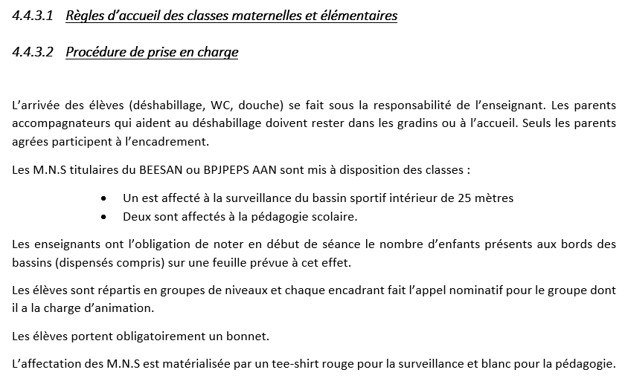
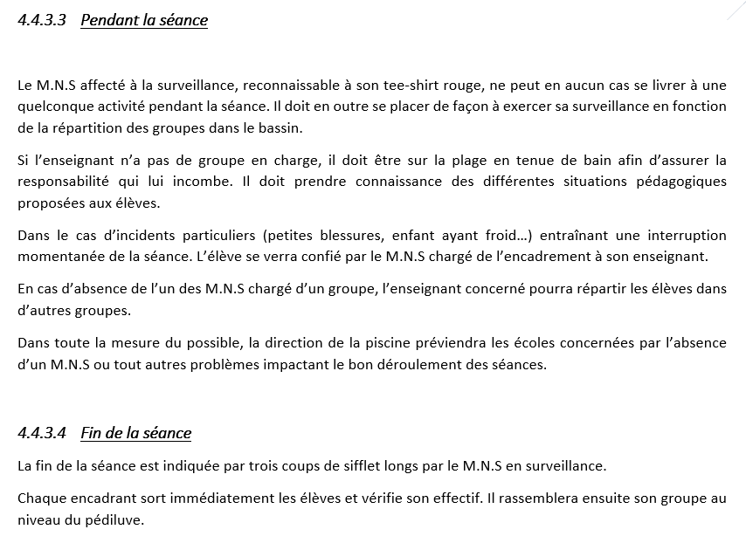
ExtraitS du P.O.S.S

Slide 25
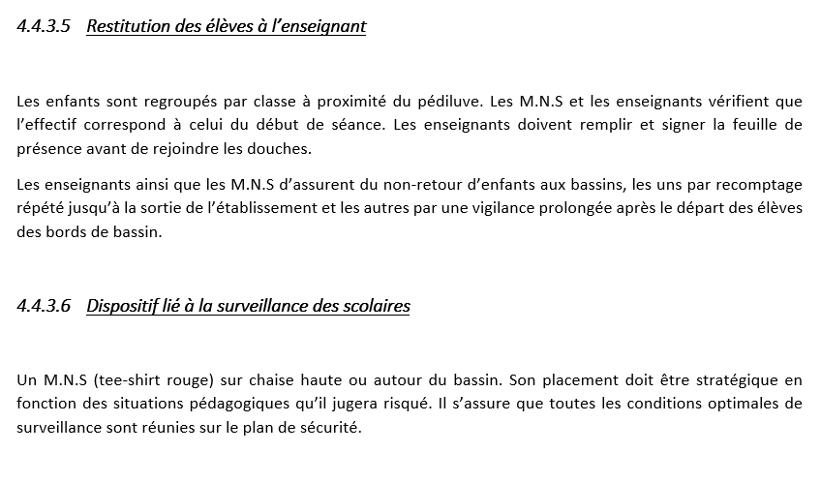
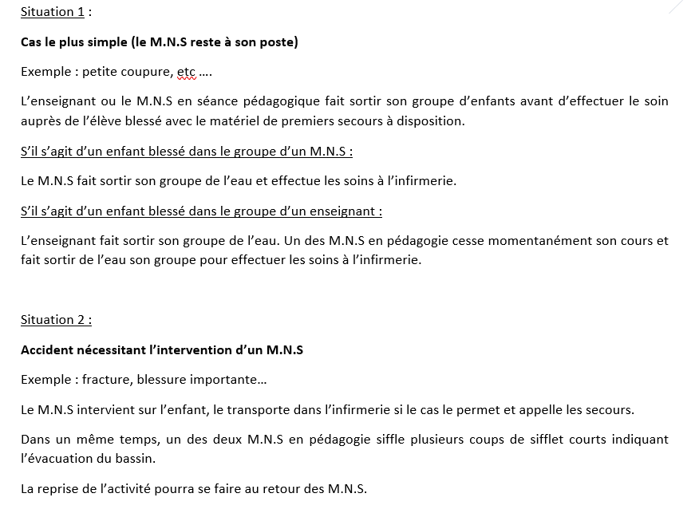
ExtraitS du P.O.S.S

Slide 26
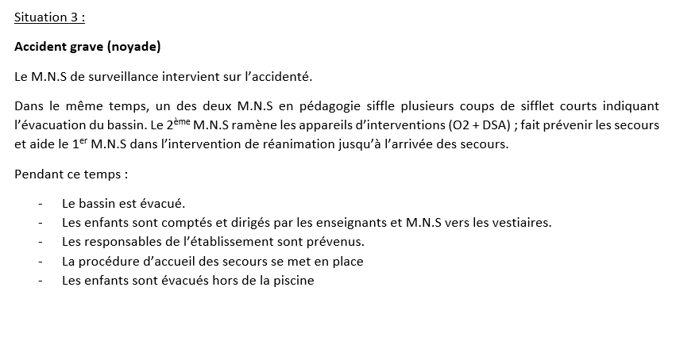
ExtraitS du P.O.S.S

Slide 27
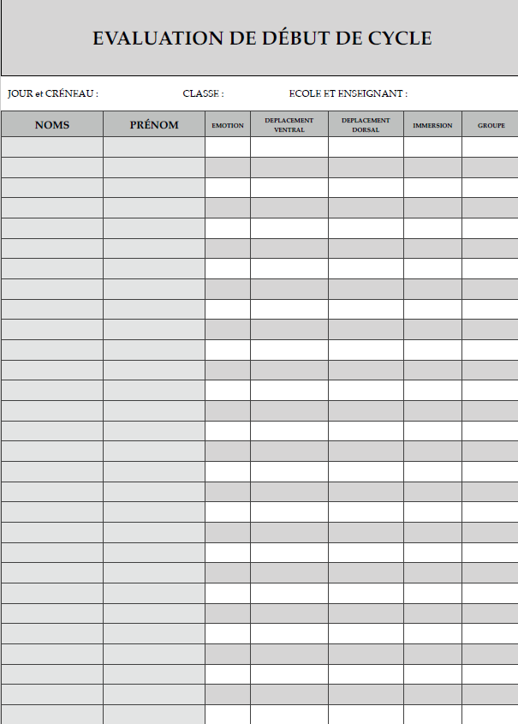
EVALUATION DIAGNOSTIQUE

Slide 28
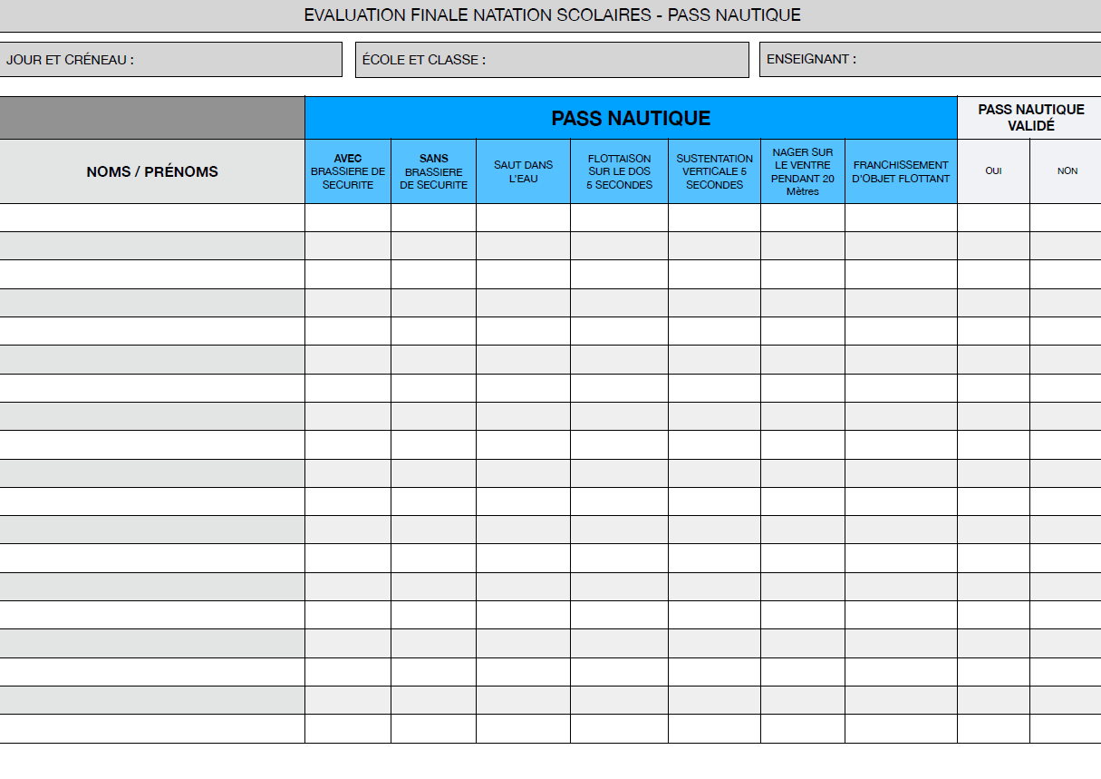
EVALUATION CERTIFICATIVE – PASS NAUTIQUE

Slide 29
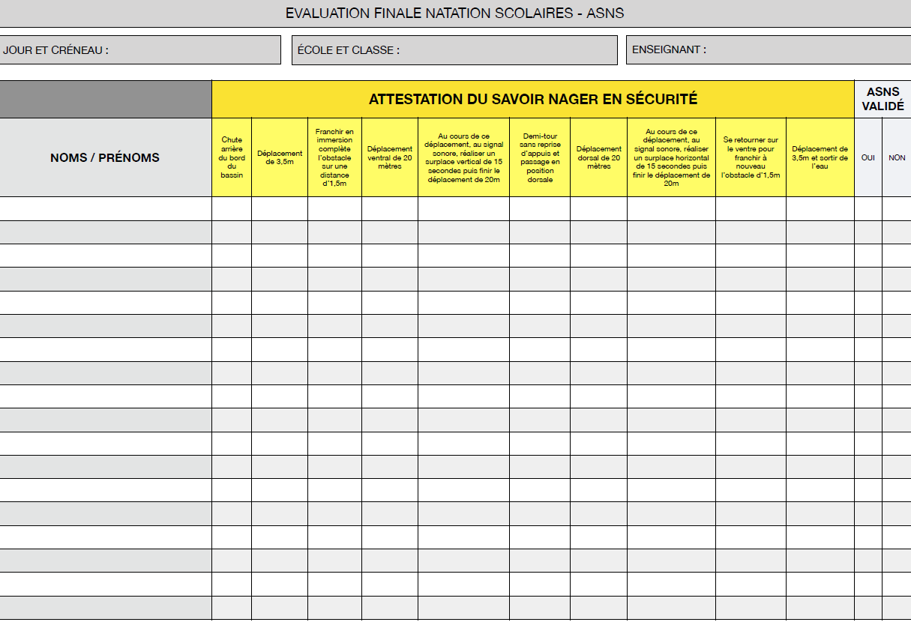
EVALUATION CERTIFICATIVE – ATTESTATION DU SAVOIR NAGER EN SECURITE

